Slide 1
好問(iAsk)即時輔導媒合服務
(共享經濟的教育典範 - 新一代的隨身導師)
瀚師科技 / AceMentor
2016 Q4
Matt.Tseng@iask.today
http://www.iask.today

Slide 2
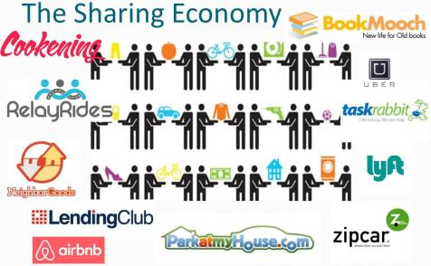
共享經濟 & 數位教學的趨勢全球風湧發展
「閒置資產」與「剛性需求」透過創新平台進行有效媒合
「行動裝置」、「通訊軟體」、「社群平台」已經十分普及
「數位教育」與「數位學習」快速發展為有效的教學模式
Notes:
Just like TutorABC, but we’re a little different

Slide 3
瀚師的使命–解決三大數位教育問題
1
2
3
學生學習時的疑問無法即時獲得適當 解答／提點
學生自主學習能力 較低，家長常不信任 數位工具
眾多優良的教師資源及數位資源未能有效整合及普及
結合良師的經驗與數位的創新，
為任何具有答問、解惑、引導需求的學習者，
提供即時、個人化、有效的學習輔導
Notes:
目前數位教育的三大問題

Slide 5
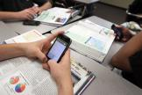
首先推出好問(iAsk) 線上即時輔導媒合服務
即時發問與媒合*：
學生可選擇在線上的老師
老師也可選擇已發問，在線上等待的學生
即時答問/解惑/引導方式
拍照/文字/語音/互動白板(類似 Line)
以10分鐘為單元,雙方可彈性延長
可運用平台提供的教學資源及工具 (例如第三方學習資源)增加輔導成效
教師為具有中小學教師資格或專業訓練人員，教學背景及線上評價資訊透明，配合監督查核機制，確保教師及教學品質
教師利用手機/平板(App)可隨時隨地上線輔導
輔導後/線下
老師跟學生互相評價，交換訊息
問答過程可選擇公開/分享，產生 再利用/更多討論的機會
學生利用手機/平板(App)可隨時隨地發問
學生購買點數，根據老師等級及使用時間，彈性收費
* 稍後也會提供”非即時”之問答服務 ** 第一階段以高中/國中為主要客群,以1對1為主,之後會增加1對多等形式

Slide 6
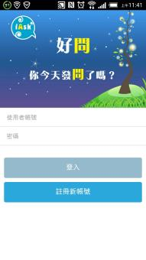
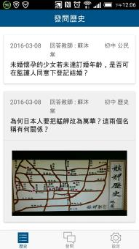
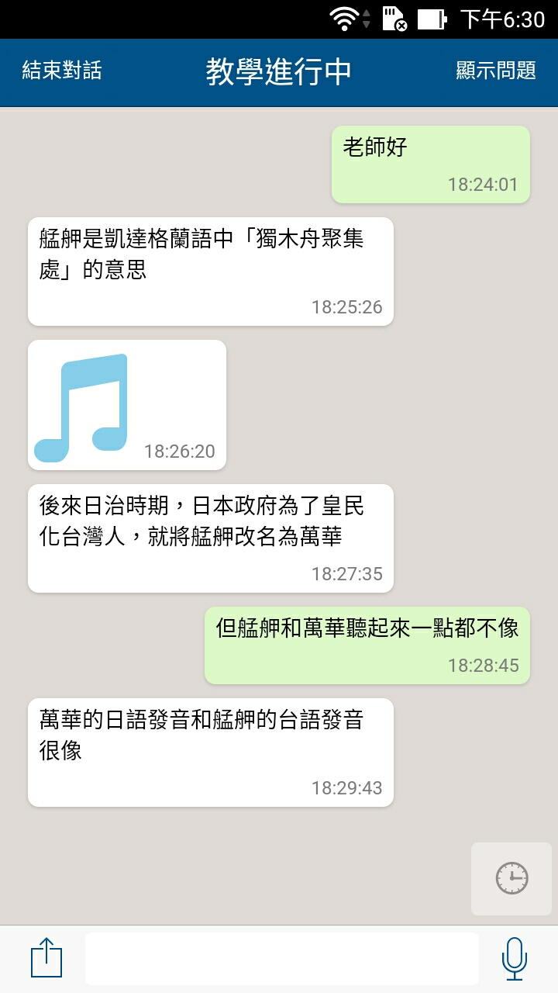
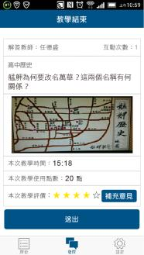
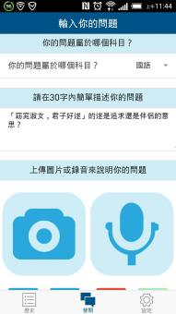
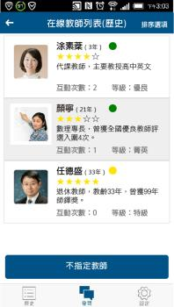
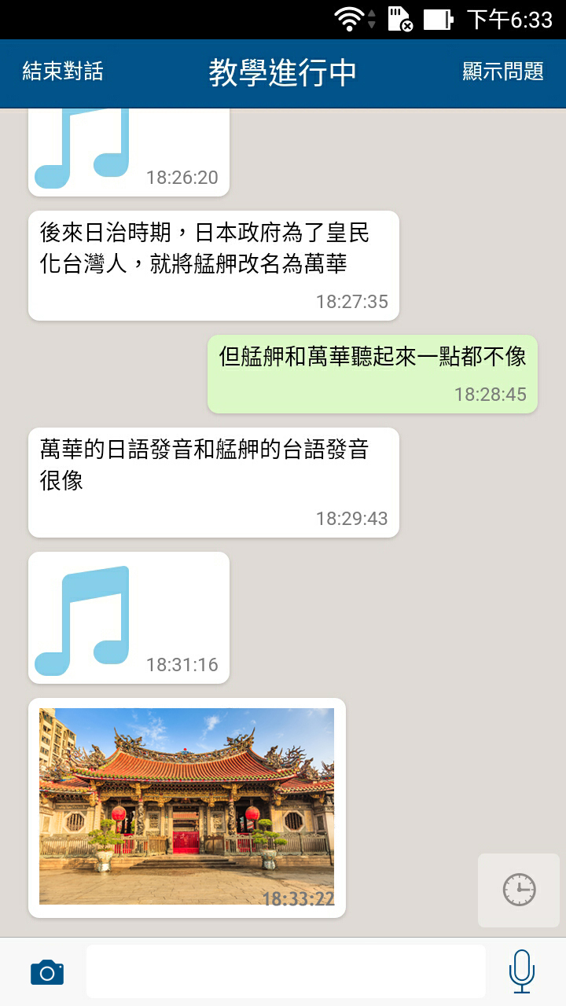
優勢一：發揮行動/即時互動的形式與技術
登入
提出問題
即時互動文字/語音
結束輔導
給予評價
準備發問
瀏覽/選擇線上教師
即時互動
圖片/白板

Slide 7
優勢二：堅實的老師募集/管理體系
嚴謹完善的招募、審核、培訓、媒合、評價、支持、監督、淘汰機制
強大的策略合作夥伴：
和各級學校與大學師資培育中心建立產學合作
知名補習教育機構/數位教材品牌
退休教育人員協會、111教育發展協進會、教師公會、流浪教師社群平台等
關係企業(澔奇科技)的廣大學校客戶
數百間中小學校使用澔奇iWonder數位教育/行動學習系統
數千名老師使用者、數萬名學生使用者

Slide 8
教師資格及鐘點費機制
平台教師以具有中小學教師資格及教師訓練者為主要來源：
新進退休老師及非全職(流浪/代課)教師
各大學師資培育課程學生及校友
合作補教機構訓練的輔導老師
產學合作之國高中現職老師
老師教學資歷/專長/評價等資訊透明，鐘點費分類:
志工/免費老師 (學校產學合作，政府/企業贊助方案)
菁英老師：學生每10分鐘收30元(點),老師拿20~24元(點)
特優老師 (經驗值超過1,000分鐘，平均評價>=3.8)：學生每10分鐘收50元,老師拿40元
頂級老師 (經驗值超過5,000分鐘，平均評價>4.2)：學生每10分鐘收100元,老師拿80元。頂級老師可自行設定鐘點費。
未來會有一對多課堂、客製化輔導等，增加教師收入機會
平台會協助教師形象包裝,舉辦其他活動,加強教師收入機會，建立長期合作關係

Slide 9
優勢三：增加使用度及價值的機制(陸續推出)
額外的學習資源及互動工具增加輔導成效
第三方題庫、外部合作資源平台（例如均一，教育部教育雲等）
預約機制
隨時可以預約下次輔導，或設定固定頻率，增強師生關係
學生的問題可丟到“等待區”供老師認領，增加輔導媒合機會
問答過程再利用機制
輔導的過程完整記錄，並在不侵犯隱私及版權狀況下，供其他使用者觀看學習(評價／評論)，增加經驗傳播與學習共享
家長參與機制
提供家長定期報表，包括教師及系統對於學生個人化的建議
提供家長與教師的溝通管道，包括alert，家長輔導諮詢等服務

Slide 10
平台與教師未來的發展潛力無窮
個人定製化輔導服務、非即時、一對多課堂服務
與實體活動及組織串聯或整合(Online to Offline)
透過數據分析，提供教師及合作夥伴更精準的教學建議及行銷服務
與政府及學校的數位教學平台串聯，完整學生學習
擴大使用族群到其他地區（例如東南亞、大陸）
擴展到各類型的學習或諮詢 (心理、藝文、成人、語言、醫療、法律等等）
推薦/銷售其他付費內容或服務

Slide 11
為什麼我要加入好問iAsk
成為新一代的行動教師呢？

Slide 12
掌握最新行動學習趨勢
累積實戰經驗並增加額外收入

Slide 13
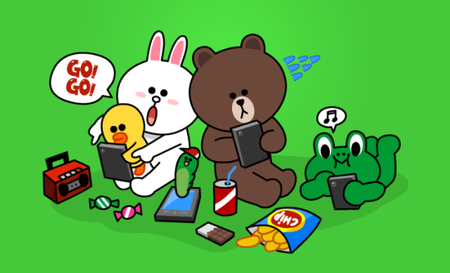
未來的互動學習，
越來越高的比例都會在行動載具上發生；
熟悉遠距輔導的技巧成為必備技能
Notes:
這一頁開始DEMO

Slide 14
歡迎下載&註冊

Slide 15
測試學生帳號
編號 | Email | 密碼
Demo 01 | iask.demo.01@gmail.com | 123456
Demo 02 | iask.demo.02@gmail.com | 123456
Demo 03 | iask.demo.03@gmail.com | 123456
Demo 04 | iask.demo.04@gmail.com | 123456
Demo 05 | iask.demo.05@gmail.com | 123456
Demo 06 | iask.demo.06@gmail.com | 123456
Demo 07 | iask.demo.07@gmail.com | 123456
Demo 08 | iask.demo.08@gmail.com | 123456
Demo 09 | iask.demo.09@gmail.com | 123456
Demo 10 | iask.demo.10@gmail.com | 123456

Slide 16
瀚師科技誠摯邀請您的熱情參與， 一同打造領導世界的數位教育服務!
聯絡方式（曾先生）:
Matt.Tseng@iask.today
服務網址：
www.iAsk.today

